Slide 1
Unity_AndroidJar --Android Studio
在 Unity中调用 Android
Android 添加 Unity classes.jar
Android MainActivity继承 UnityPlayerActivity
Android 编写Unity期望的接口
Android 打包生成 jar
Unity 加入Android生成的jar
Unity 加入Android资源及Manifest
Unity 编写
Unity 编译生成 APK
真机调试

Slide 2
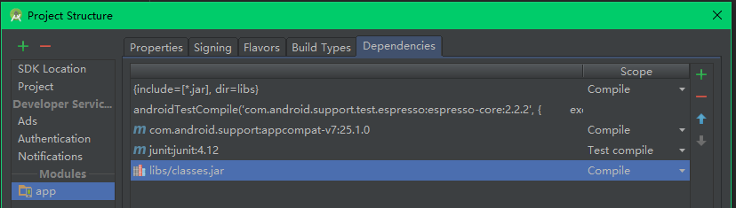
Android 添加 Unity classes.jar
当前两种方式：
1. 以app生成Unity需要的Android jar
2. 以Module生成Unity需要的Android jar
Module方式编写代码与app同，生成jar同一般AS生成jar
以下内容以 app方式进行，有待验证是否两种方式均可
新建 Android 工程
拷贝Unity classes.jar至app/libs
文件->Project Structure->app->Dependencies->’+’->File Dependency，选中classes.jar
Notes:
Unity classes.jar 存放路径：
...........\Unity468\Editor\Data\PlaybackEngines\androidplayer\release\bin
...........\Unity53\Editor\Data\PlaybackEngines\AndroidPlayer\Variations\mono\Release\Classes

Slide 3
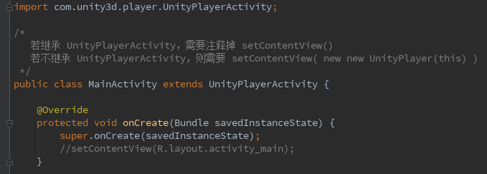
Android MainActivity继承 UnityPlayerActivity
引入 Unity 库，若需要其他类，可引入其他
编辑 MainActivity，继承 UnityPlayerActivity
可看到 UnityPlayerActivity 依然是继承自 Activity，即可根据项目代码设计情况自由掌握

Slide 4
Android 编写Unity期望的接口
根据Unity代码设计情况编写用于Android的接口函数，如震动，启动新的Activity等等

Slide 5
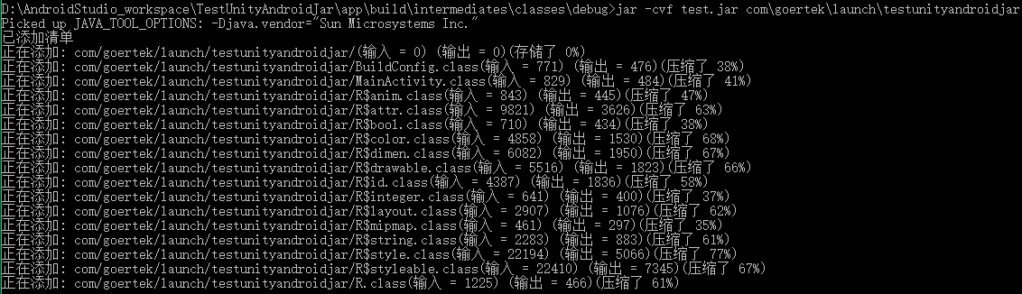
Android 打包生成 jar
两种方法：
使用 jar 手动打包 可自由配置打包文件，如可删去不需要的文件
使用 Gradle 打包，gradlew jarDebugClasses/ gradlew jarReleaseClasses
生成路径：app\build\intermediates\packaged\build(release)\classes.jar

Slide 6
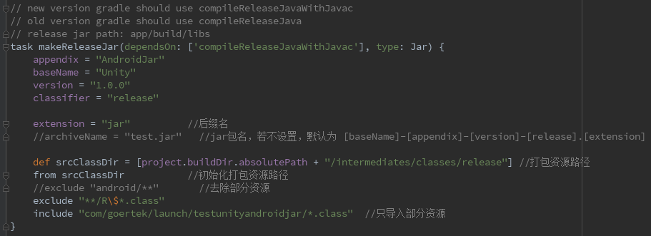
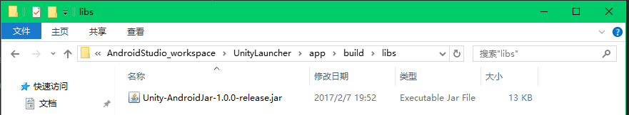
Android 打包生成 jar
以Gradle task形式自动生成，编写task，在 Terminal输入 gradlew makeReleaseJar
产物：

Slide 7
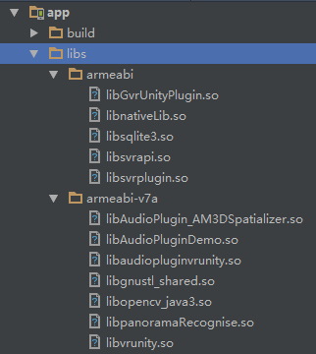
Android 引入so文件
Module根目录建立libs目录，拷入所需要的so文件
不能将so文件编译生成jar，权限所致，仅需要引用即可
新建文件夹 jniLibs
拷入所需要的 so 文件
不需要修改 gradle

Slide 8
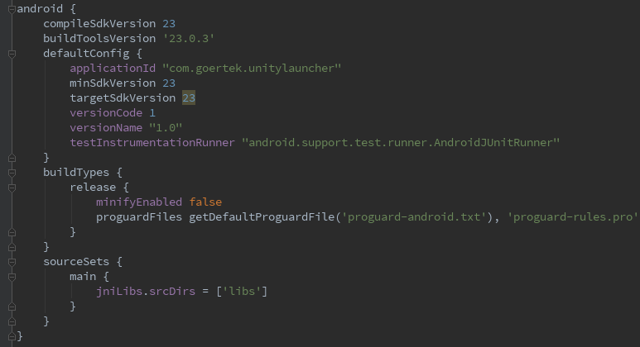
Android 引入so文件编译生成jar
修改 build.gradle，
将所有需要的so文件压缩为zip文件（目录结构为：lib/armeabi/*.so）
重命名为 armeabi.jar，添加到 libs 路径，然后同引入jar，AddIsLibrary

Slide 9
Android 调用so文件方法
新建包，包名必须与so库的包名一致
一般三方同时提供so文件及相应的h文件，以指明包名及包含的方法
public class NativeDemo {
static {
//加载需要使用的库
System.loadLibrary("DemoModule");
}
//对库中的本地方法进行声明
public native int max(int a, int b);
}

Slide 10
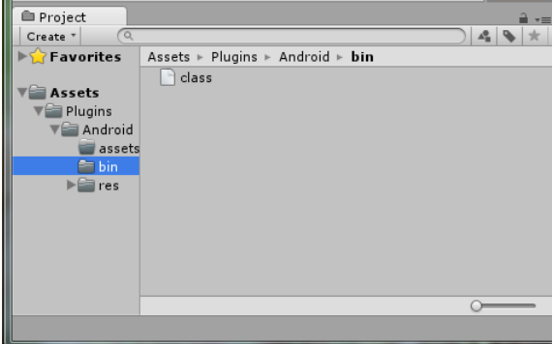
Unity 加入Android生成的jar
创建 Unity 工程，并创建目录：Assets->Plugins->Android->bin
放入 打包好的 Android jar

Slide 11
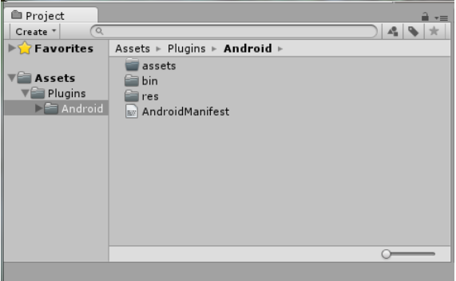
Unity 加入Android资源及Manifest
在 Unity Android 文件夹内加载 原 Android 工程的 assets、res、AndroidManifest

Slide 12
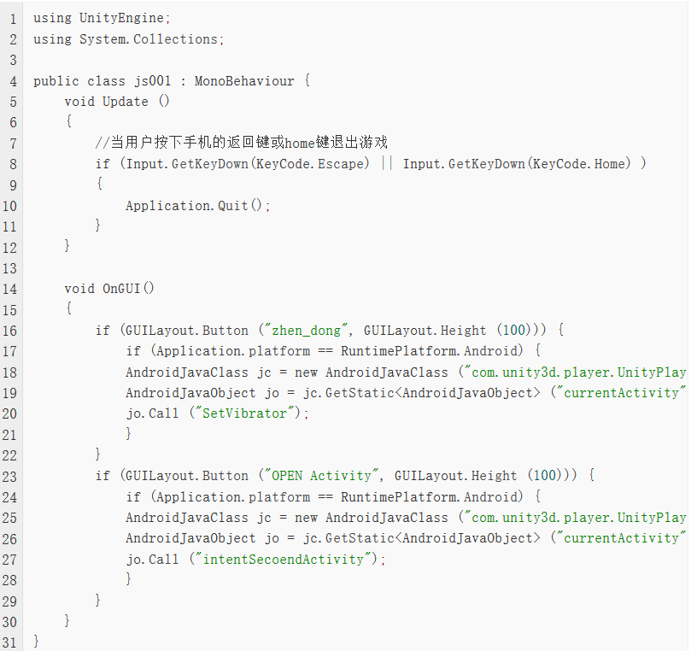
Unity 编写
编写一个 js001 脚本，并绑定到 主摄像机，并保存当前的场景

Slide 13
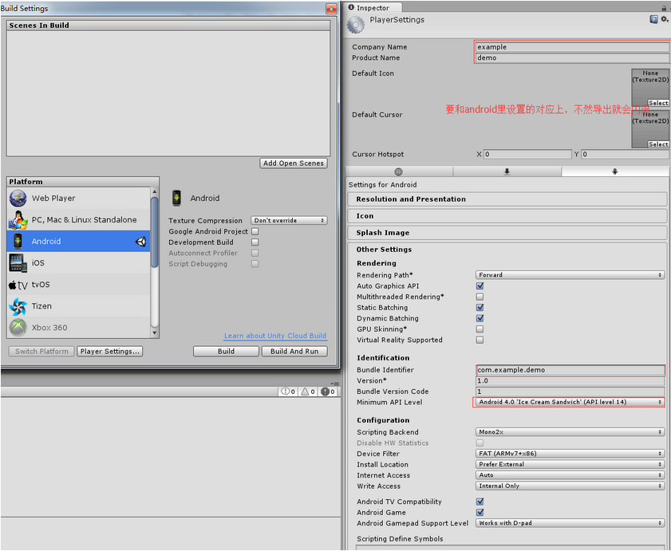
Unity 编译生成 APK
File->build settings->Player settings，修改并编译

Slide 14
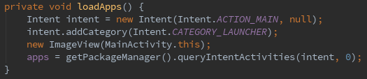
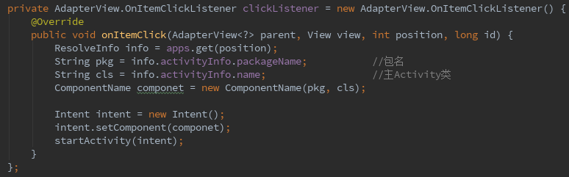
Launcher开发
将app作为 Home app，add
列出已经安装的应用
启动安装的应用

Slide 15
Eclipse 多个jar同名类引用
在 libs 存在多个jar，包含同名类
自动生成 Android Private Libraries，在之内无法调整顺序，并且编译出现”Unable to execute dex: Java heap space”
解决：build path->Add Library->User Library->user Libraries->new->Add Jars
->OK，过程中勾选 SystemLibrary

Slide 16
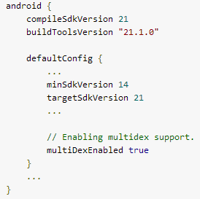
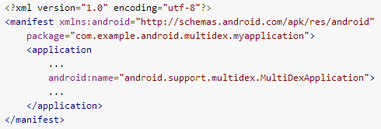
64K引用限制
通过 Gradle 进行 Dalvik 可执行文件分包
修改模块级 build.gradle 文件配置以加入支持库和启用 Dalvik 可执行文件分包输出
将 Dalvik 可执行文件分包支持库中的 MultiDexApplication 类添加到 application 元素中

